Slide 1

Solidworks CAD Integration 功能說明

Slide 2
產品支援
Solidworks 2017 圖檔支援: sldasm,sldprt,slddrt
Aras Innovator 11 SP9

Slide 3
產品目標
Aras版本管理機制
圖組結構的簽入簽出
以圖為主的屬性整合

Slide 4











功能概觀
Solidworks
Integration
系統身分
系統工具
個人簽核
檔案屬性
檔案管理
存檔

Slide 5
主要功能清單
系統身分
登入
登出
檔案管理
簽入/儲存
3D結構簽入(含3D PDF)
2D工程圖簽入(含PDF)
簽出/下載
檔案屬性
圖檔維護屬性
3D結構簽出
Aras屬性編輯器
Aras領號
系統工具
清除屬性
問題回報
系統更新
2D工程圖簽出
組態簽入
個人簽核
建立送審單
簽審作業
簽出送審圖檔

Slide 6
系統驗證-身分登入

Slide 7

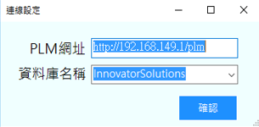
Innovator 登入/登出
功能說明:
提供Innovator登入/登出功能
可設定自動登入，是否儲存密碼、帳號
第一次登入需在Innovator登入介面中設定連線資訊(Innovator伺服器網址、資料庫名稱)
可執行登出，切換不同資料庫執行多方CAD整合作業

Slide 8
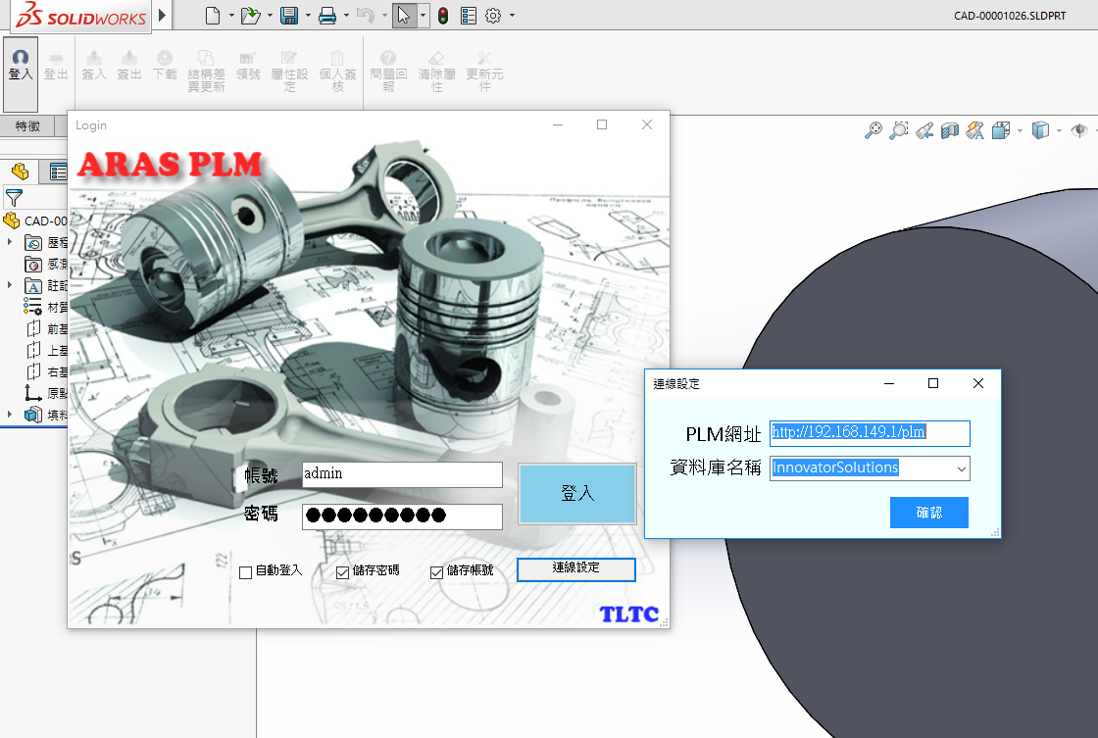
Innovator 登入/登出
表示呈現或操作區塊

Slide 9
檔案屬性

Slide 10
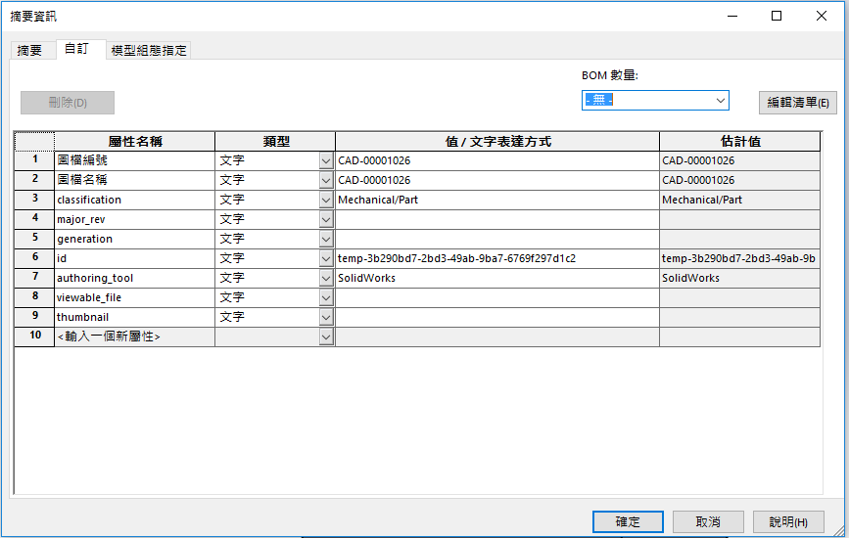
檔案屬性
功能說明:
CAD圖檔屬性必須維護Aras屬性
CAD圖檔不可唯讀(可修改)，令 整合工具能更新Aras屬性
當開圖與存檔時，更新此屬性

Slide 11
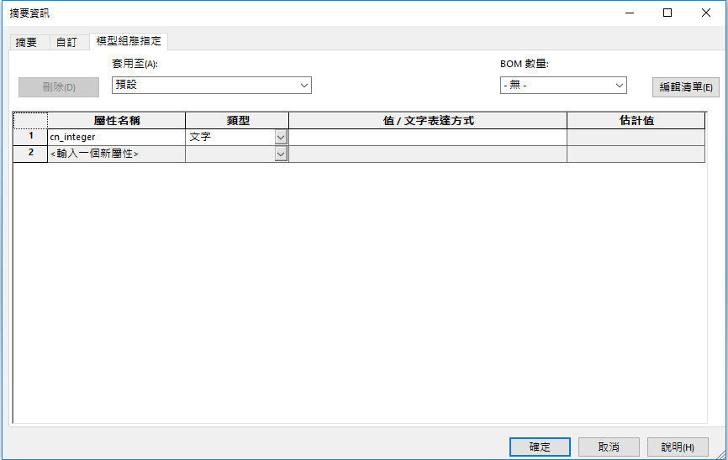
檔案屬性
功能說明:
自訂屬性與模型組態屬性可分別設定，在簽入簽出時同步Aras屬性

Slide 12
屬性設定
功能說明:
屬性為Solidworks或需與Innovator同步所建立的欄位值
Innovator中可設定與Solidworks中工程圖所需同步更新的屬性欄位值
透過屬性設定，在不同的情境在項目資訊中可以變更實際的屬性值
儲存後，Innovator與Solidworks會同步所變更的屬性欄位值
類別 | 名稱
String | 字串
Integer | 整數
Float | 浮點數
List | 下拉選單
Filter List | 下拉子選單
Item | 物件
Text | 多行文字
Foreign | 關聯屬性
※Aras屬性編輯類別

Slide 13
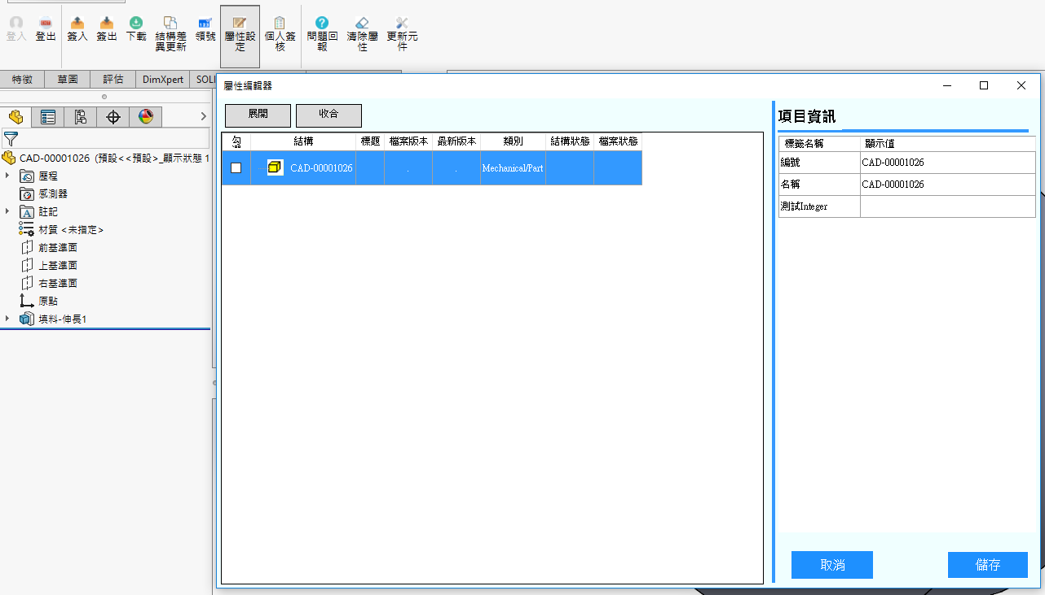
屬性設定
表示呈現或操作區塊

Slide 14

領號
功能說明:
領號值以Innovator所設定的編碼規則為主
透過Innovator取得目前工程圖編碼規則值
所取得最新的領號值會更新目前未領號且開啟的工程圖(檔名)
領號後的工程圖為另存檔案建立，非修改原有工程圖草稿
產生
BSM-001零件圖
無版本
Test-0001零件圖
無版本
保留
Test-0001零件圖
無版本

Slide 15
檔案管理

Slide 16
簽入
功能說明:
簽入前，項目資訊中會顯示要同步到Innovator的屬性值
工程圖組立圖簽入時會一併簽入相關組立/零件圖
簽入時會依顏色區分是否可簽入
黑色:不可簽入
藍色:可以簽入
綠色:新物件
紅色:已在編輯或簽出中
可透過選擇已編輯，在多物件勾選時，對Innovator上已簽入過的檔案執行快速查找
3D圖簽入後建立組態資訊，以及BOM結構
2D圖簽入自動產生PDF檔

Slide 17
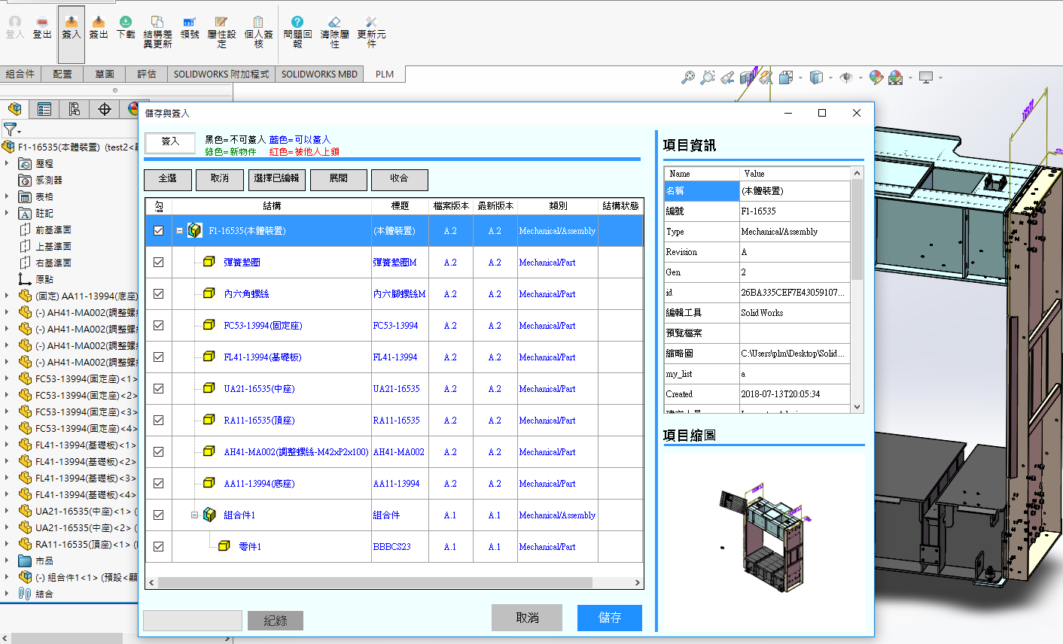
簽入
表示呈現或操作區塊

Slide 18
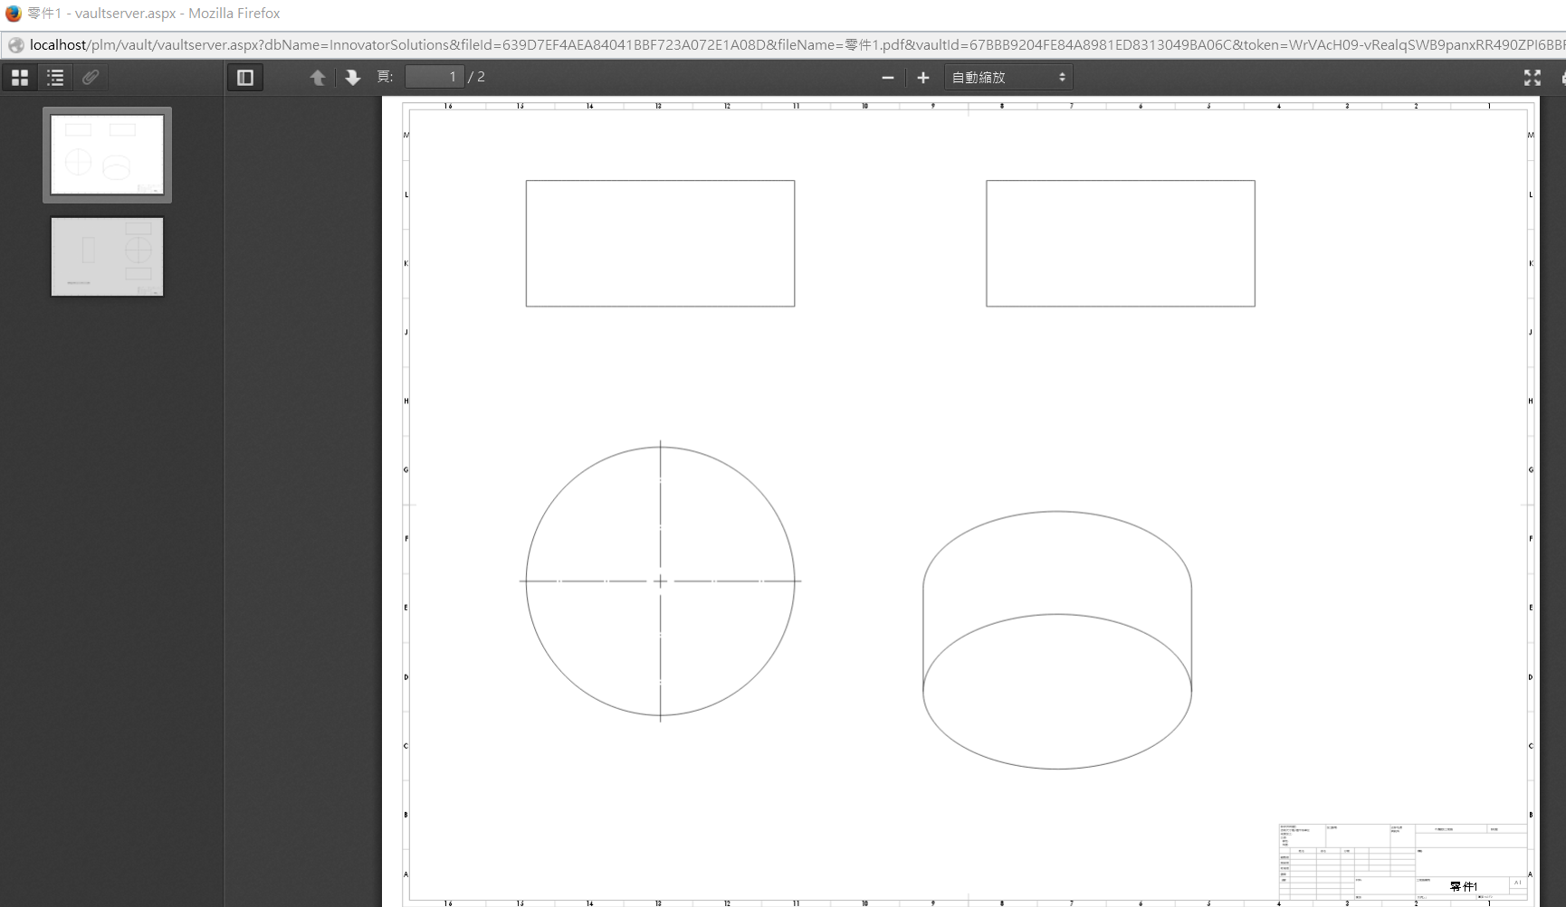
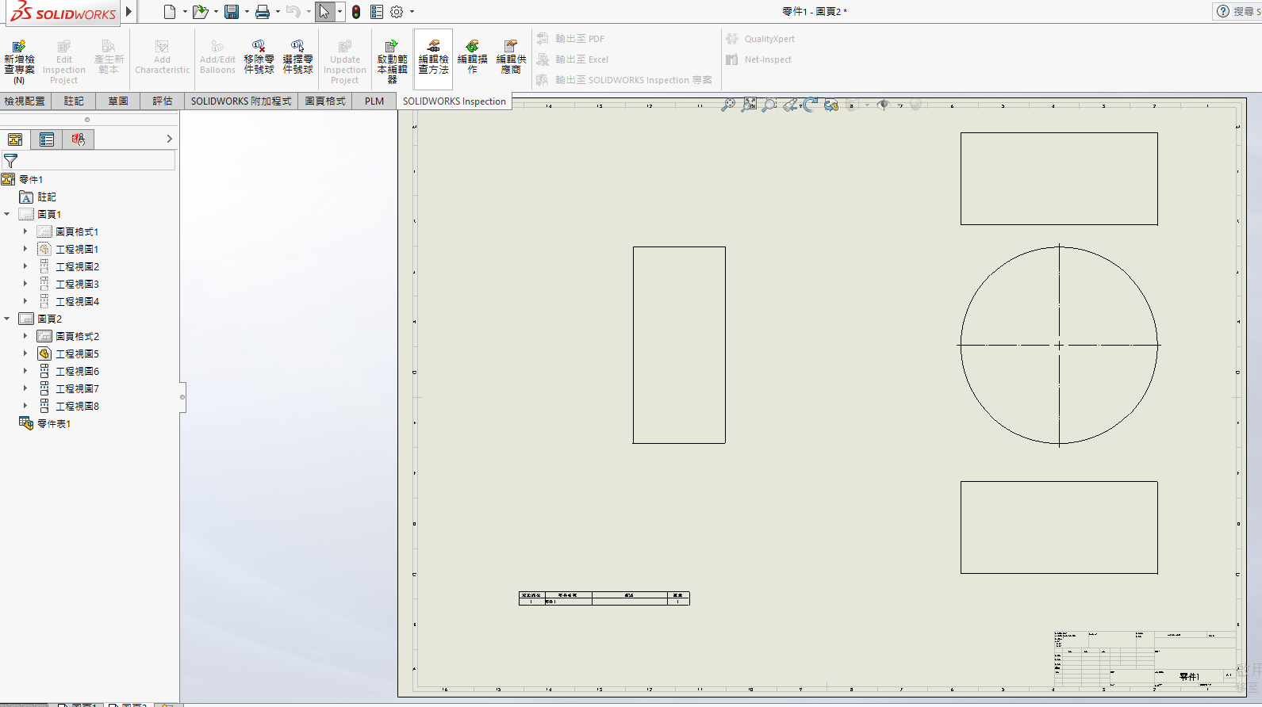
2D簽入
表示呈現或操作區塊
功能說明:
2D工程圖簽入前，會將圖檔轉為PDF，並且包含分頁

Slide 19
組態簽入
表示呈現或操作區塊
功能說明:
工程圖簽入時，同時記錄該工程圖的執行中組態，並將每一個結構的執行中組態資訊一同建立關聯
1
N
CAD
組態主檔
1
1
1
N
N
子階工程圖
子階組態BOM
1

Slide 20
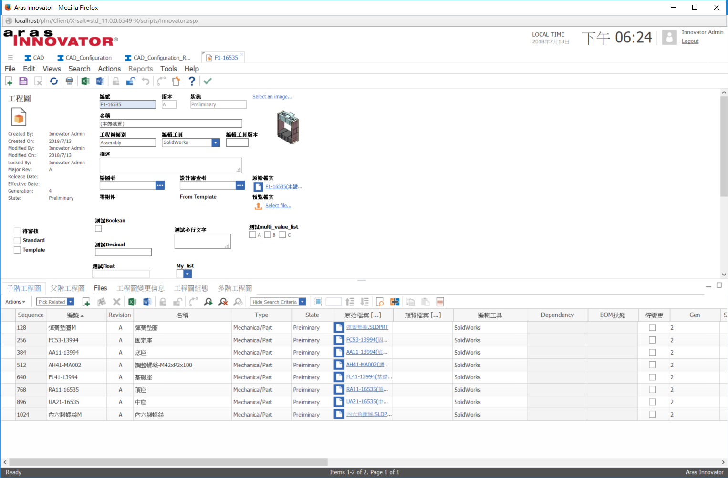
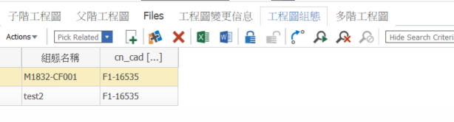
組態簽入
表示呈現或操作區塊
功能說明:
工程圖簽入時，帶入該工程圖的組態

Slide 21
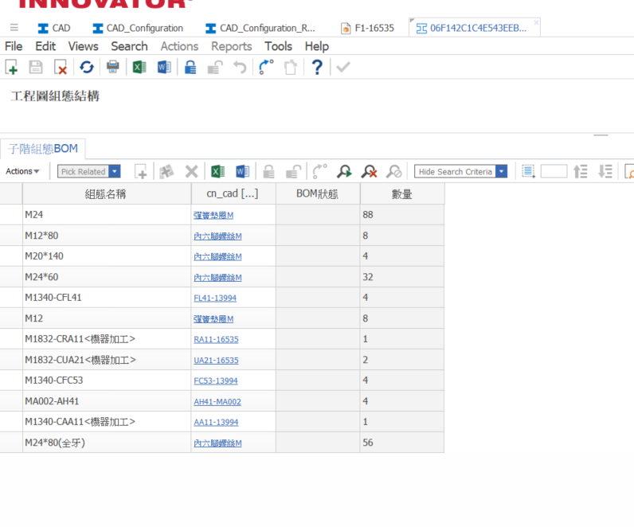
組態簽入
表示呈現或操作區塊
組態物件紀錄BOM結構

Slide 22
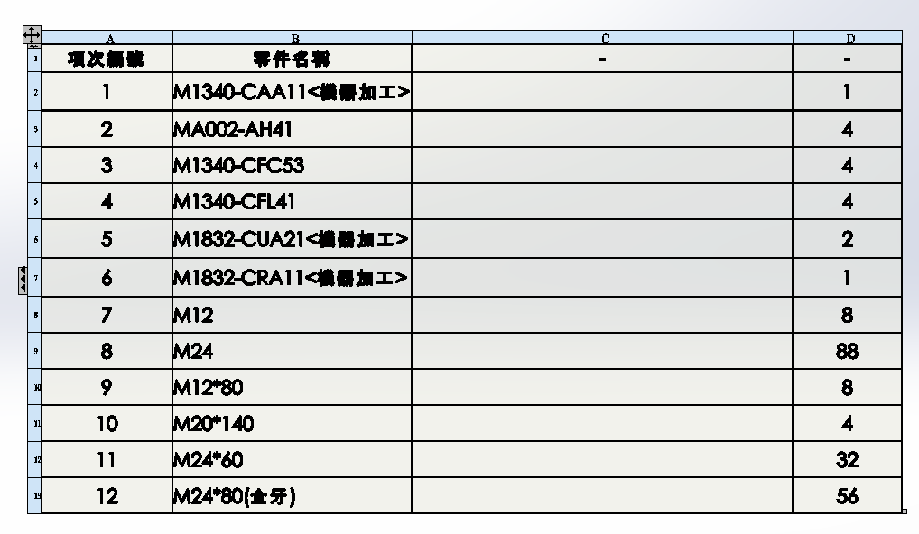
組態簽入
表示呈現或操作區塊
其結果與Solidworks零件BOM表相同

Slide 23
搜尋/簽出/下載
功能說明:
可透過搜尋介面查找不同圖檔種類的工程圖
歷史版次顯示在搜尋介面中的項目資訊，簽出是以最新版本為選擇；下載則可以選擇舊版本
簽出時會依顏色區分是否可簽出，無法被簽出的狀況僅能下載
黑色:可簽入
藍色:已被自己簽入
黃色:僅能下載
紅色:已在編輯或簽出中
簽出或下載前，項目資訊會顯示在所同步的欄位值或選擇的版本、次
依簽出&下載介面中所選擇的儲存目錄儲存簽出或下載的工程圖檔案

Slide 24
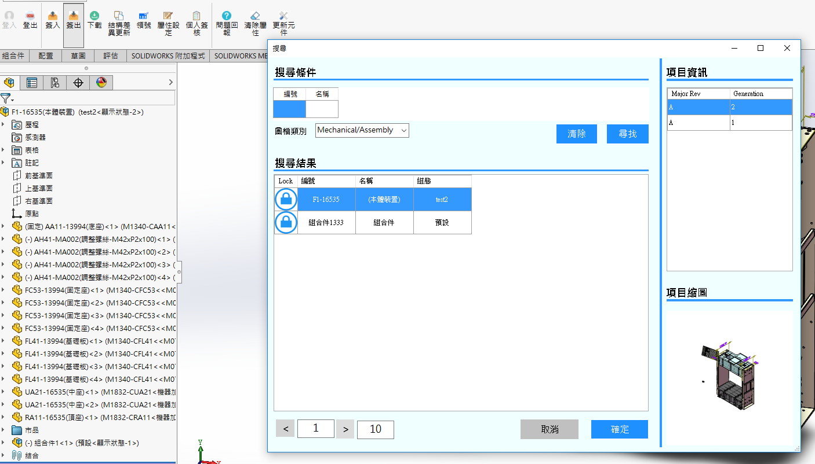
搜尋/簽出/下載
表示呈現或操作區塊
開啟搜尋視窗

Slide 25
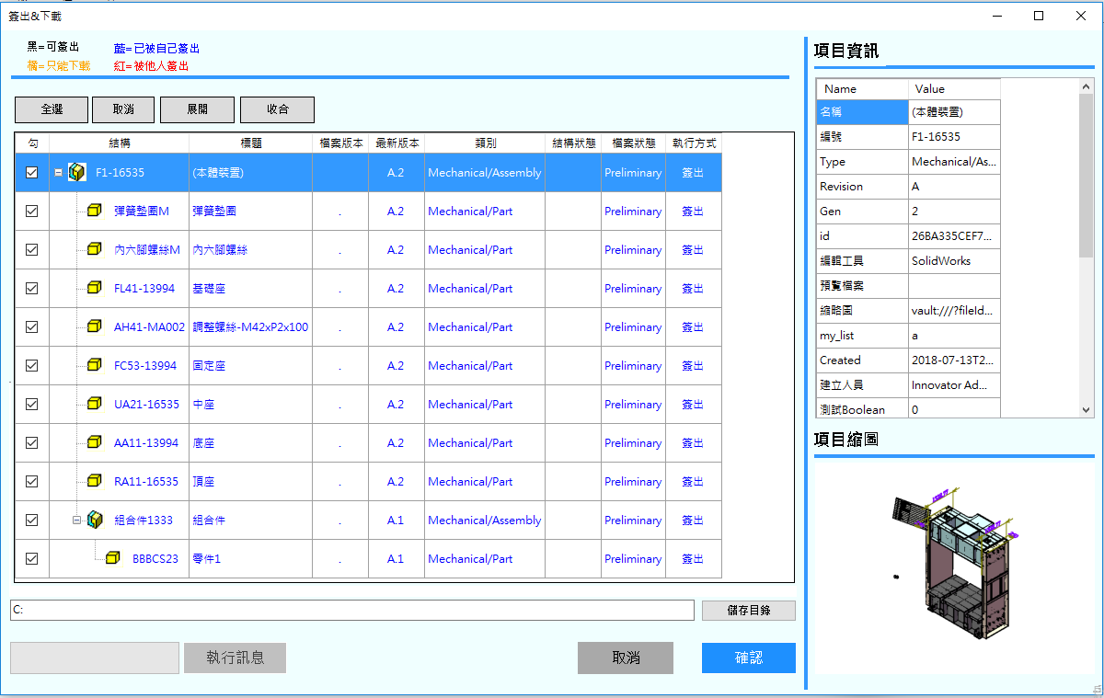
搜尋/簽出/下載
表示呈現或操作區塊
確定後開啟結構畫面

Slide 26
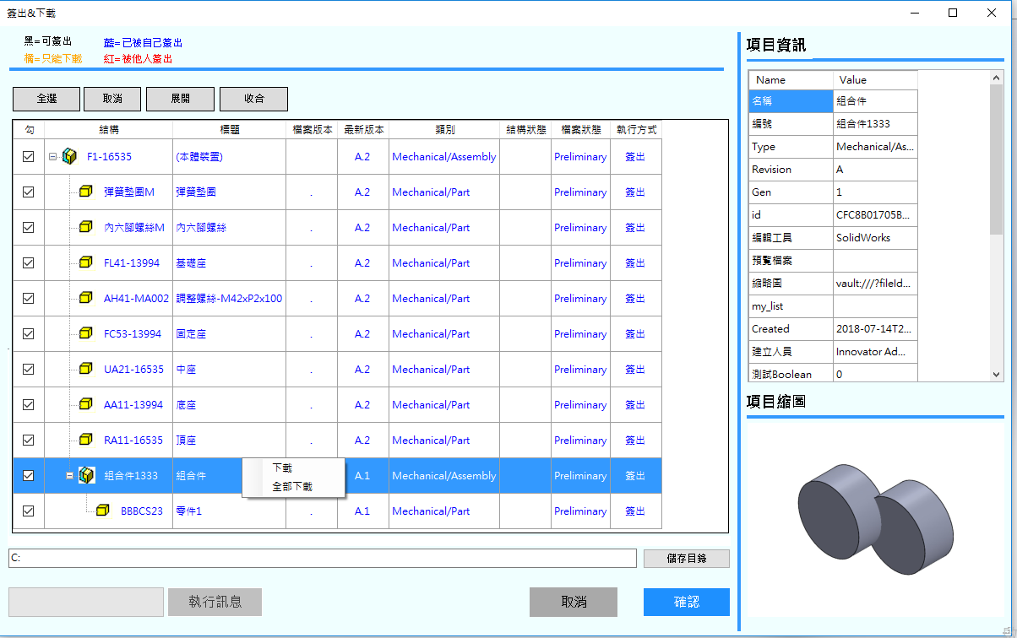
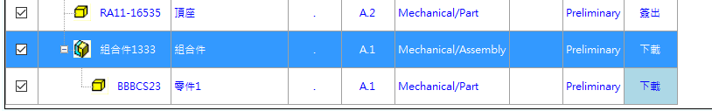
搜尋/簽出/下載
表示呈現或操作區塊
選擇圖檔右鍵後，可以將執行方式簽出轉為下載

Slide 27
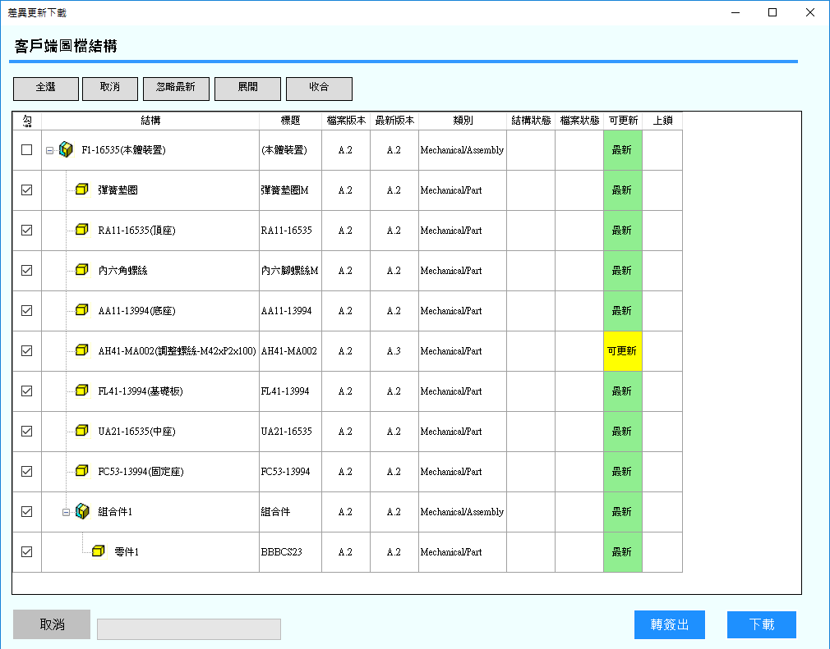
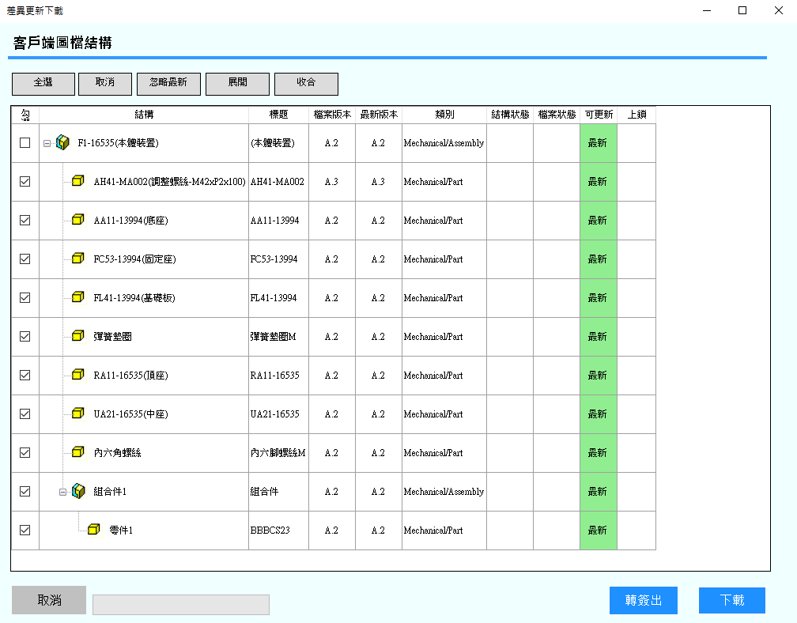
差異更新
表示呈現或操作區塊
功能說明:
用於執行中的圖組，比對Aras的物件狀態，並判別本地檔案的ID是否為最新版，如果ID不存在則需要重新簽入
當勾選需要更新的檔案後，可選擇下載或是轉簽出，此時會覆蓋原檔案

Slide 28
系統版次推進說明

Slide 29


系統版次推進
BSM-00127零件圖
BSM-00127零件圖
BSM-00127零件圖
A.1版本 草稿
A.2版本 草稿
送審
A.2版本 已發放
Aras PLM
簽出
簽入
簽入
BSM-00127零件圖
BSM-00127零件圖
無版本
A.1版本 草稿
Client

Slide 30
系統版次推進
BSM-00127零件圖
BSM-00127零件圖
BSM-00127零件圖
A.2版本 已發放
B.3版本 草稿
B.4版本 草稿
送審
Aras PLM
變更
簽出
簽入
BSM-00127零件圖
B.3版本 草稿
Client

Slide 31
系統版次推進
※一般操作
BSM-00127組合圖
BSM-00127組合圖
A.1版本 草稿
A.2版本 草稿
Aras PLM
CGS-00001零件圖
CGS-00001零件圖
A.1版
A.2版
CGS-00002零件圖
CGS-00002零件圖
A.1版
A.1版
簽入
簽入
簽出
BSM-00127組合圖
BSM-00127組合圖
無版本
A.1版本 草稿
Client
CGS-00001零件圖
CGS-00001零件圖
修改零件圖
無版本
A.1版
CGS-00002零件圖
CGS-00002零件圖
無版本
A.1版

Slide 32
系統版次推進
※若CAD Structure關係設定為Hard float，令物件保持最新版
BSM-00127組合圖
BSM-00127組合圖
A.1版本 草稿
A.1版本 草稿
Aras PLM
CGS-00001零件圖
CGS-00001零件圖
A.1版
A.2版
CGS-00002零件圖
CGS-00002零件圖
A.1版
A.1版
簽入
簽入
簽出
BSM-00127組合圖
CGS-00001零件圖
無版本
A.1版本 草稿
Client
CGS-00001零件圖
無版本
CGS-00002零件圖
無版本

Slide 33
個人簽核

Slide 34
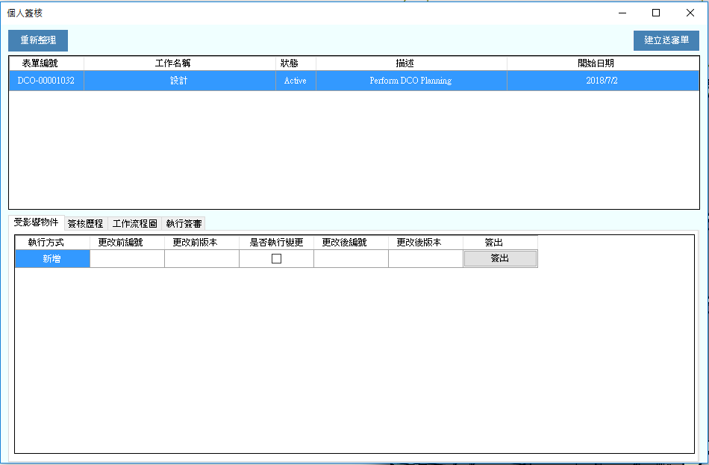
個人簽核
功能說明:
顯示工作簽核清單
下方頁籤分別為
受影響物件
簽核歷程
工作流程圖
執行簽審
右上提供建立送審單

Slide 35
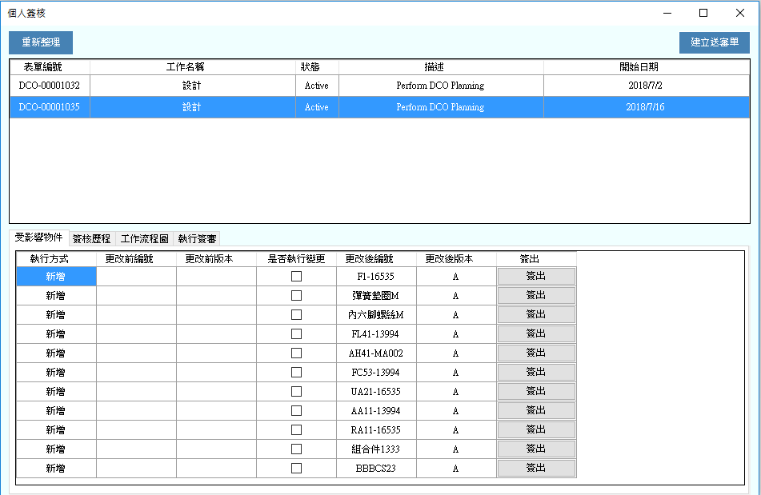
個人簽核-受影響物件
功能說明:
顯示所有送審單之 受影響物件
提供簽出按鈕可執行 更改後物件簽出

Slide 36
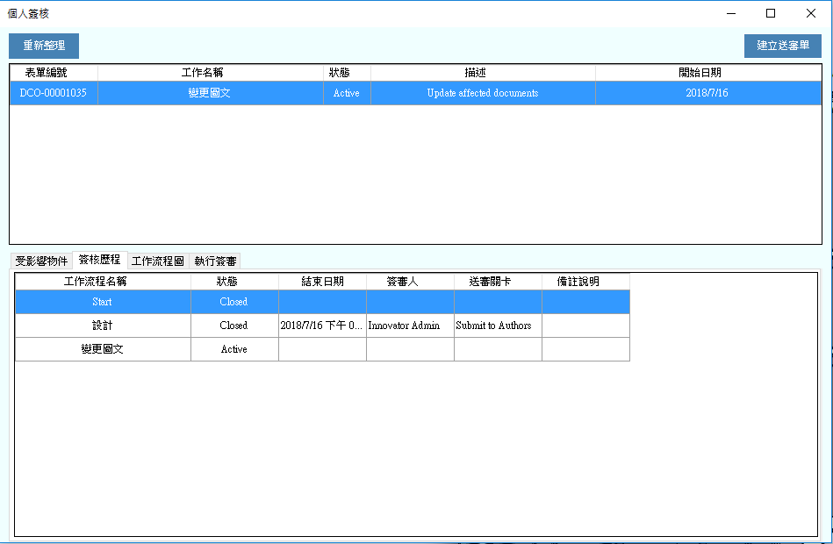
個人簽核-簽核歷程
功能說明:
顯示所有簽核關卡的資料

Slide 37
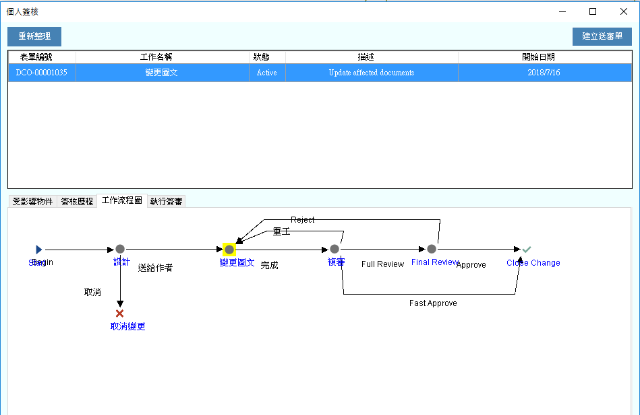
個人簽核-工作流程圖
功能說明:
顯示工作流程圖

Slide 38
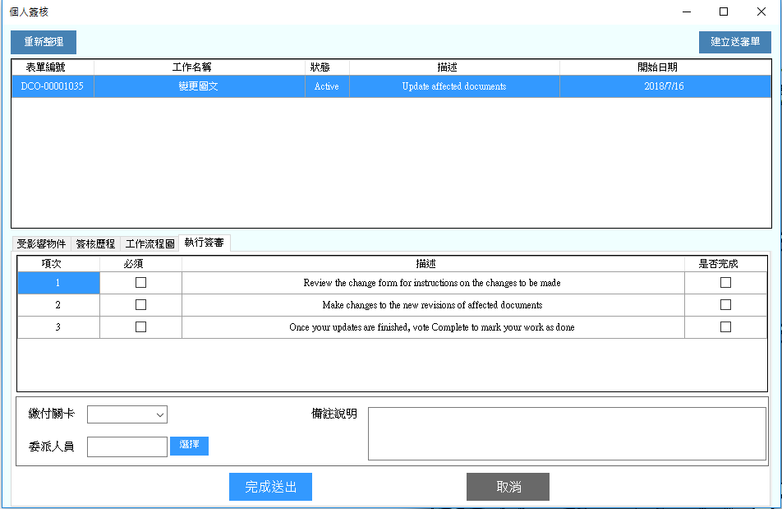
個人簽核-執行簽審
功能說明:
顯示簽審畫面，與Aras功能相同

Slide 39
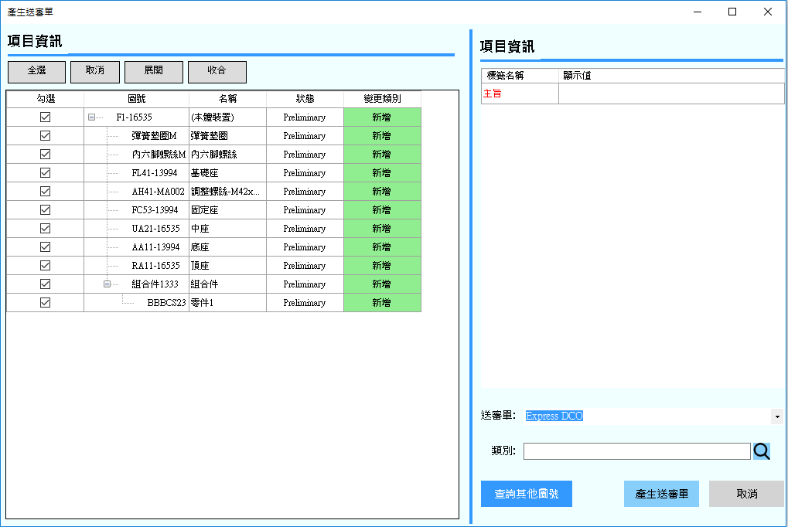
建立送審單
功能說明:
該圖檔必須要簽入完成，開啟畫面時顯示該圖檔結構，並且判斷狀態Preliminary為新增、Released為變更
提供DCO圖文送審建單
右方填寫基本欄位資料
右下可查詢其他圖號、 產生送審單

Slide 40
實機操作

Slide 41
實機操作
操作項目:
多階組合圖簽入
多階組合圖簽出
領號
2D工程圖簽入
建立送審單簽核

Slide 42
QA Time

